Slide 1


克莱沃智能产品的发展历程及
行业同类产品的功能比较介绍
-------产品研发中心

Slide 2
软件部分
目 录
1
电量计量
2
监测功能
丰 丰富的网络协议
3
4
升级维护功能
3

Slide 3
电量计量
为满足客户需要、市场要求，IP-Plus在硬件结构和软件上均采用最新最主流的采集计量方法，计量得到的电流、电压、功率和电能值精准度得到很大提高：
1、硬件上抛弃了传统的价格较贵的电流互感器方案，采用计量电量方面的主流：锰铜方案，大大降低成本。
2、软件上计量方面摒弃了传统的比例法计算，采用功率法计算，使电流、电压、功率、电能的精准度得到很大提高。
3、计量更灵活运用，可以满足不同客户对有功功率、无功功率、频率等不同参数需求的定制。

Slide 4
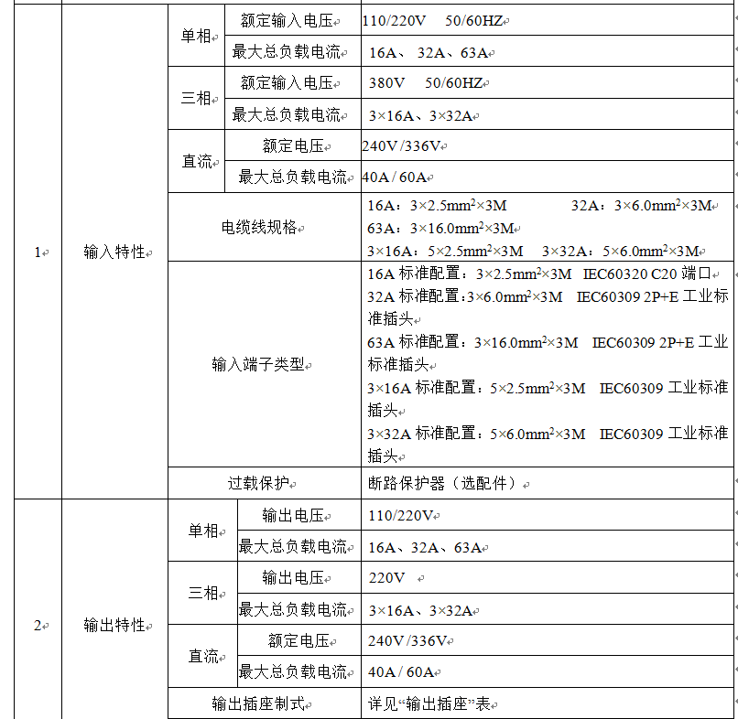
监测功能
IP-Plus支持交流单相和交流三相总监测，直流单相总监测：

Slide 5
丰富的网络协议
网络信息安全越来越重要，特别对数据机房的要求也越来越普遍，这使的PDU设备的加密性要求也越来越高，IP-Plus在网络协议访问时添加和使用最主流的加密协议：
1、WEB浏览器访问， IP-Plus不仅仅可以使用普遍的HTTP访问，还可以通过HTTPS协议访问，HTTPS协议支持最新的SSL 3.0和TLS 1.2版本，都可在最新加密性很高的浏览器访问我们的IP-Plus设备。
2、SNMP访问，支持原始的SNMP v1、v2版本的同时， IP-Plus做到SNMP v3版本，SNMP v3版本访问要经过用户名、密码、秘钥的验证方可访问，加密性很高，很好的满足数据机房高安全的要求。
3、同时IP-Plus还支持SMTP、SMTPS、Telnet、SNTP、DHCP等网络协议。

Slide 6
远程升级和维护
PDU设备的升级和维护对于数据机房越来越重要，IP-Plus做到可持续可维护可升级功能：
1、 IP-Plus根据tftp网络协议，可通过软件系统进行主控的远程升级和维护。
2、 IP-Plus可以和最新的Clever Manage 2017进行通信，实现大批量设备的升级和维护，解 决一台一台设备升级花费时间长的问题、提高效率。

